Slide 1
Anwendungssysteme
Anne

Slide 2
TODO
Reflection
Meaven
Testing

Slide 3
Aufgabe zu Reflection
-> öffnet Vorlesungsfolien 01 S. 26 - 28

Slide 4
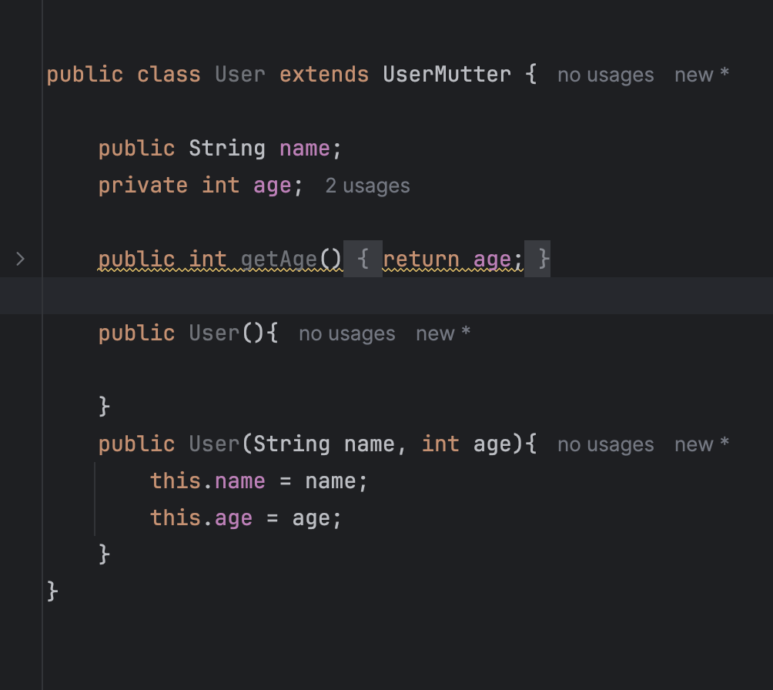

Slide 5
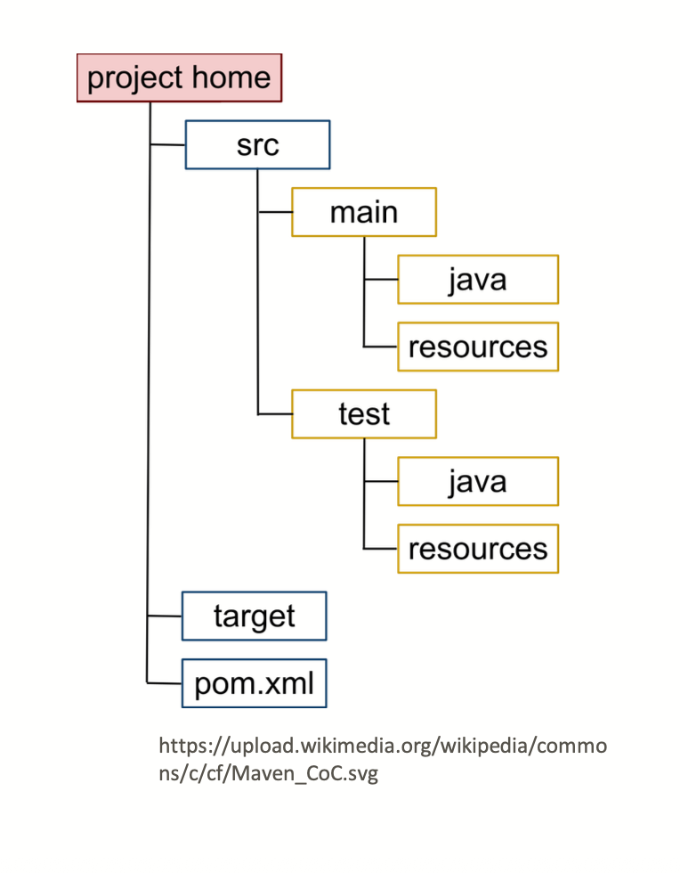
Maven
Build tool
Verwaltet Abhängigkeiten
Erzwingt Projektstruktur
Ohne Maven kein einheitlichen Build
Lädt Dependencies automatisch

Slide 6
POM.xml (Herzstück)
<groupId>com.example</groupId>
-> (zu Welcher Organisation gehört Projekt, z.b org.springframework)
<artifactId>mein-projekt</artifactId> (Name deines Projektes) <version>1.0.0</version>
Typische Schreibweise:
1.0.0 → erste stabile Version
1.0.1 → Bugfix
2.0.0 → größere Änderungen
Manchmal auch:
1.0.0-SNAPSHOT → noch in Entwicklung

Slide 7
Beispiel
Ich veröffentliche ein project -> dann kann jemand anderes es so nutzen:
<dependency>
<groupId>com.example</groupId>
<artifactId>mein-projekt</artifactId>
<version>1.0.0</version>
</dependency>

Slide 8
Lombok in Maven
<dependency>
<groupId>org.projectlombok</groupId>
<artifactId>lombok</artifactId>
<version>1.18.30</version>
<scope>provided</scope>
(Wird zur Kompilierung benötigt)
</dependency>
import lombok.Getter;
import lombok.Setter;
@Getter
@Setter
public class User {
private String name;
}

Slide 9
Aufgaben
Erstellt jetzt ein neues Projekt in IntelliJ. Beim Erstellen gibt es die Option 'Maven' als Build System – wählt das aus
Öffnen Sie dass Maven-Repository. Dort finden wir zwei Libraries, die wir jetzt in unserem Code verwenden wollen: Lombok und JUnit.
Maven Repository (mvnrepository.com)
Erstelle eine Klasse Haus in der du Lombok benutzt und damit automatisch eine toString Methode, einen Konstruktor und Getter und Setter erstellst
https://mvnrepository.com

Slide 10
Testing
Unit-Tests: untersuchen einen bestimmten Teil des Codes, z. B. eine Methode oder Klasse
Integrationstests: untersuchen das Zusammenspiel mehrerer Komponenten des Systems
Systemtests: untersuchen das gesamte System

Slide 11
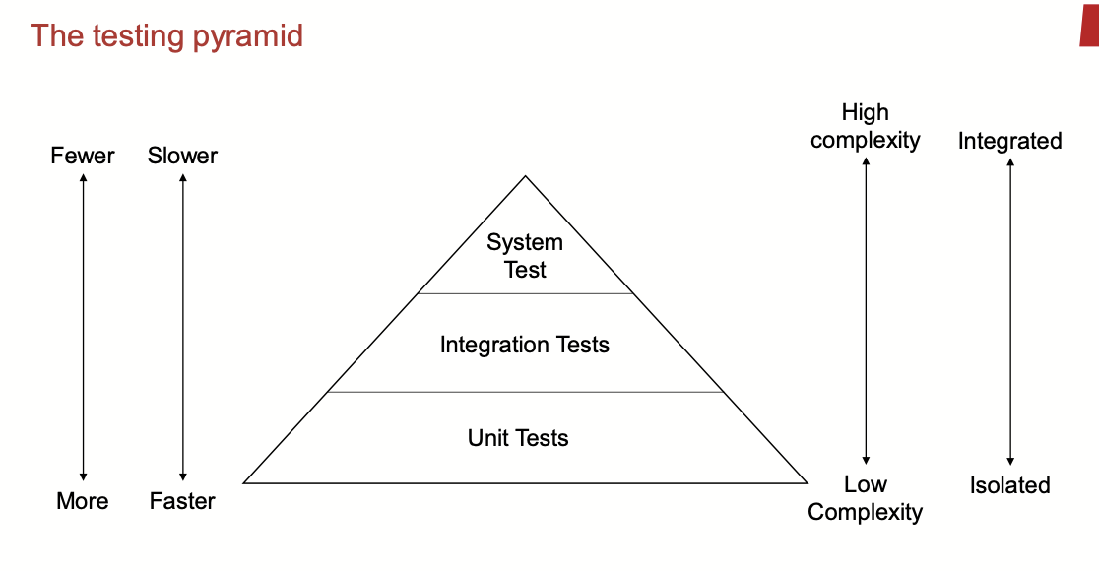

Slide 12
Junit good to know
@DisplayName: ändert den angezeigten Namen eines Tests (Standard ist der Methodenname)
@BeforeAll: führt eine Methode einmal vor allen Tests in dieser Klasse aus (muss zur Klasse gehören, also static sein)
@BeforeEach: führt eine Methode vor jedem einzelnen Test aus
@Order(int num): legt fest, in welcher Reihenfolge die Tests ausgeführt @TestMethodOrder(MethodOrderer.OrderAnnotation.class) das muss dann über der Klasse stehen
asserEquals(expected, Methode)
assertTrue(value)
assertFalse(value)
assertNull(value)

Slide 13
Example: JUnit
public class CalculatorTest {
private Calculator calc;
@BeforeEach
void init() {
calc = new CalculatorImpl();
}
@Test
@DisplayName("1+2=3")
void testAdd() {
assertEquals(3, calc.add(1, 2));
}

Slide 14

GitHUb – Code kommt später

